Slide 1
Тиристор

Slide 2
Тиристор
Тиристор се може посматрати као два биполарна транзистора (NPN + PNP)
Структура:
G
N
P
N
P
A
катода (К)
анода (А)
K
гејт (G)
Симбол:
G
K
A

Slide 3
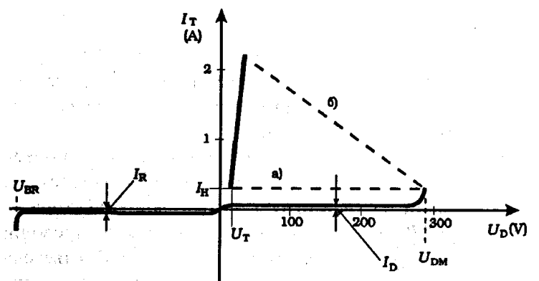
Тиристор: режими рада и карактеристика
директни проводни режим
директни непроводни режим
инверзни режим

Slide 4
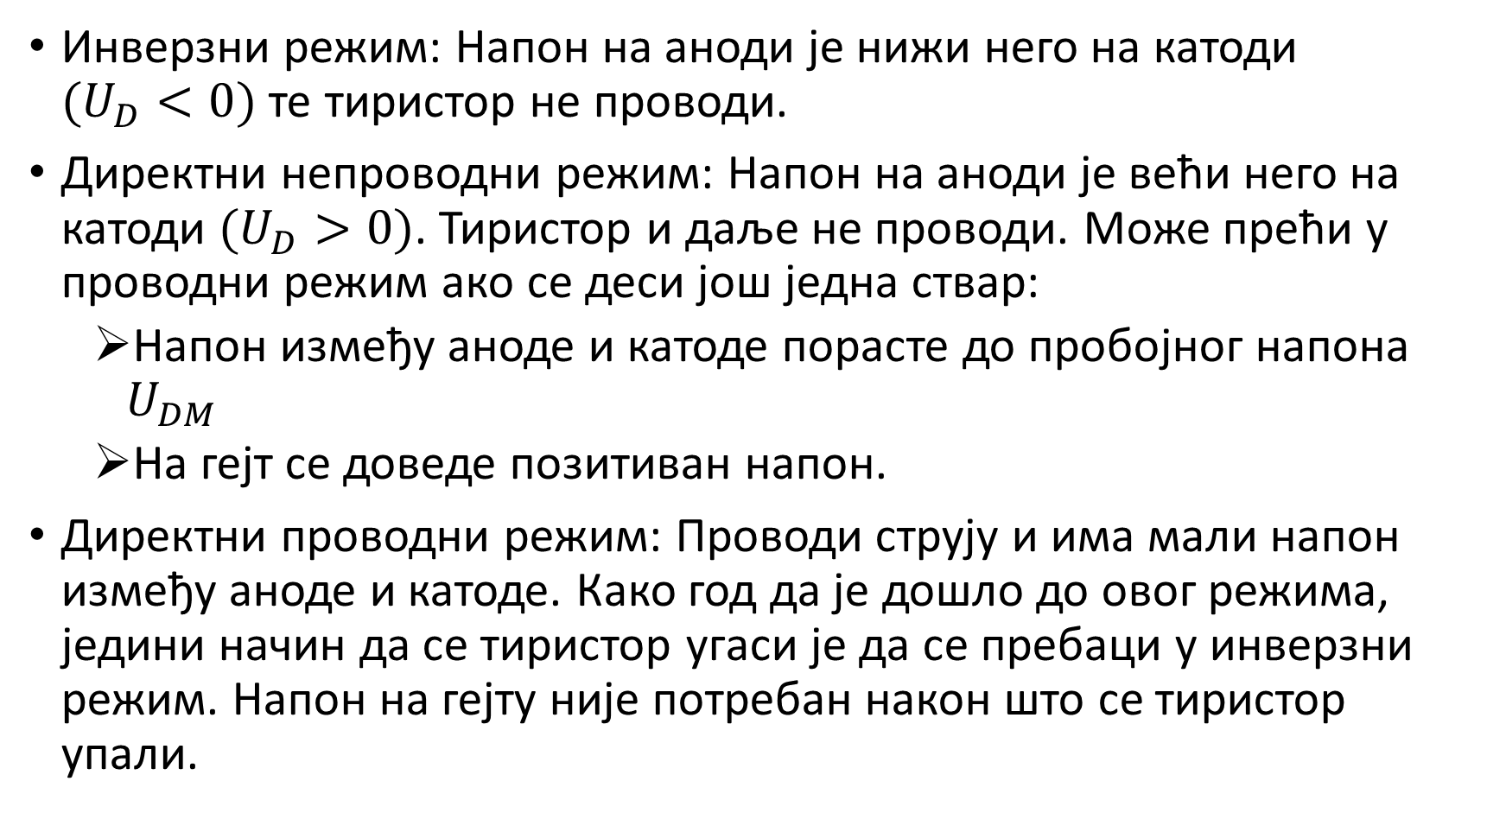
Инверзни режим: Напон на аноди је нижи него на катоди
$(U_{D}<0)$ те тиристор не проводи.
Директни непроводни режим: Напон на аноди је већи него на катоди $(U_{D}>0)$. Тиристор и даље не проводи. Може прећи у проводни режим ако се деси још једна ствар:
  Напон између аноде и катоде порасте до пробојног напона $U_{DM}$
  На гејт се доведе позитиван напон.
Директни проводни режим: Проводи струју и има мали напон између аноде и катоде. Како год да је дошло до овог режима, једини начин да се тиристор угаси је да се пребаци у инверзни режим. Напон на гејту није потребан након што се тиристор упали.

Slide 5









$$u_{R}$$
$$e(t)$$
$$u_{R}$$
$$V_{G}$$
+
$$e(t)$$
$$u_{R}$$
-
$$t$$
$$V_{G}$$
$$t$$

Slide 6
Триак
Симбол:
гејт (G)
Исти принцип функционисања као и тиристор али може да пропушта струју у оба смјера.
Тријак је у основи паралелна веза два тиристора обрнуте оријентације.
гејт (G)

